Slide 1
Δερματολογία 2
ΤΜΗΜΑ ΑΙΣΘΗΤΙΚΗΣ
Α΄ΕΞΑΜΗΝΟ
ΝΤΟΤΣΙΚΑ ΑΝΑΣΤΑΣΙΑΔΗ ΙΩΑΝΝΑ
M.D.E.

Slide 2
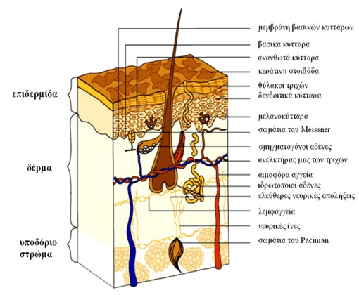
ΒΑΣΙΚΗ ΔΟΜΗ ΔΕΡΜΑΤΟΣ

Slide 3
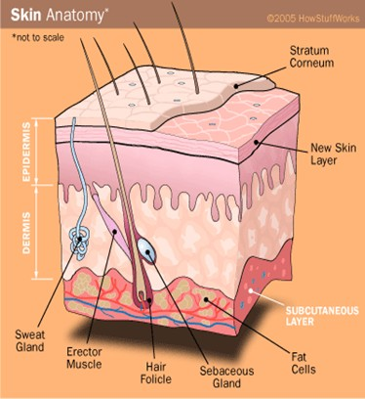
ΓΕΝΙΚΑ ΓΙΑ ΤΟ ΔΕΡΜΑ
Το δέρμα αποτελείται από:
1. Την επιδερμίδα
2. Τη δερμίδα ή χόριο
3. Τον υποδόριο ιστό,
που περιέχει μεγάλη ποσότητα υποδόριου λίπους.

Slide 4
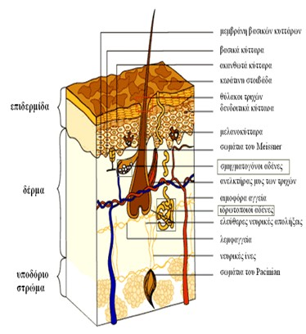
Στα εξαρτήματα της επιδερμίδας περιλαμβάνονται:
οι τρίχες, οι όνυχες και οι αδένες (σμηγματογόνοι και ιδρωτοποιοί).

Slide 5
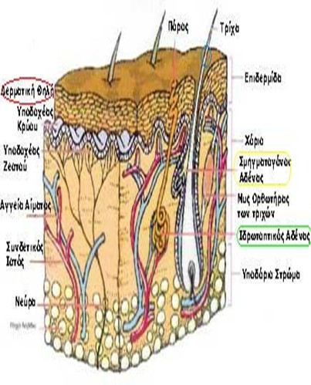
Στην εξωτερική επιφάνεια του δέρματος, εκτός από τις τρίχες, παρατηρούνται διάφορες αναγλυφές, που είναι:
Οι πόροι των ιδρωτοποιών αδένων
Οι δερματικές θηλές, που παριστάνουν κωνοειδείς προβολές του χορίου που καλύπτονται από την επιδερμίδα.
Οι δερματικές ακρολοφίες, που σχηματίζονται από τις δερματικές θηλές στο άτριχο δέρμα των παλαμών και των πελμάτων. Οι δερματικές ακρολοφίες αποτελούν καταδύσεις της επιδερμίδας μέσα στο χόριο.
Οι αύλακες, που σχηματίζονται ανάμεσα στις δερματικές ακρολοφίες. Στις αύλακες εκβάλλουν οι πόροι των ιδρωτοποιών αδένων.
Οι δερματικές άλω, μικρές πολύγωνες περιοχές που απαντώνται σε όλο το υπόλοιπο τριχωτό δέρμα.
Οι περιοχές αυτές χωρίζονται μεταξύ τους με αβαθείς αύλακες. Από τα σημεία διασταύρωσης των δερματικών αυλάκων βγαίνουν προς τα έξω οι τρίχες.

Slide 6
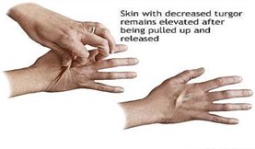
ΓΕΝΙΚΑ ΧΑΡΑΚΤΗΡΙΣΤΙΚΑ ΤΟΥ ΔΕΡΜΑΤΟΣ
Το βάρος του δέρματος (χωρίς το υποδόριο λίπος) είναι κατά μέσο όρο 4,85 Kgr στον ενήλικο άνδρα και 3,18 Kgr στην ενήλικη γυναίκα.
Το πάχος του δέρματος (χωρίς τον υποδόριο ιστό) κυμαίνεται από 1 έως 4 mm.
Η διατασιμότητα του δέρματος ποικίλλει
στις διάφορες θέσεις και εξαρτάται:
α) από το πάχος του
β) από το βαθμό σύμφυσής του
με τα υποκείμενα μόρια και
γ) από την παρουσία δερματικών
πτυχών και αυλάκων.

Slide 7
ΓΕΝΙΚΑ ΧΑΡΑΚΤΗΡΙΣΤΙΚΑ ΤΟΥ ΔΕΡΜΑΤΟΣ
Το χρώμα του δέρματος εξαρτάται από τις διάφορες χρωστικές που βρίσκουμε σε αυτό και παραλλάσσει ανάλογα με τη φυλή, με το φύλο (λευκότερο στις γυναίκες) και με την ηλικία (ελαφρά υποκίτρινο στους γέρους).
Στο ίδιο άτομο το χρώμα του δέρματος δεν είναι ίδιο σε όλες τις θέσεις.
Έτσι, είναι πιο σκούρο αντίστοιχα στη θηλή του μαστού, τη θηλαία άλω και τα γεννητικά όργανα, ενώ γενικά η πρόσθια επιφάνεια έχει λευκότερη χροιά από ό,τι η ραχιαία επιφάνεια του σώματος.
Τέλος, το χρώμα του δέρματος μεταβάλλεται σε διάφορες παθολογικές καταστάσεις (ίκτερος, κυάνωση, αναιμία, ερυθραιμία).

Slide 8
ΛΕΙΤΟΥΡΓΙΕΣ ΤΟΥ ΔΕΡΜΑΤΟΣ
Προστασία των υποκείμενων οργάνων από εξωτερικές μηχανικές βλάβες.
Παρεμπόδιση εξάτμισης του νερού από τους ιστούς.
Παρεμπόδιση εισόδου μικροβίων και χημικών ουσιών στο σώμα.
Προστασία από την ηλιακή ακτινοβολία χάρη στη μελανίνη.
Ρύθμιση της θερμοκρασίας του σώματος: το δέρμα μπορεί να αποβάλλει ή να εμποδίζει την αποβολή θερμότητας αυξάνοντας ή μειώνοντας αντίστοιχα το εύρος των αγγείων που διαθέτει. Ακόμη αποβολή θερμότητας μπορεί να επιτευχθεί με την εξάτμιση του ιδρώτα. Οι τρίχες & το υποδόριο λίπος αποτελούν θερμομονωτικά στρώματα.
Αισθητήριο όργανο: το δέρμα διαθέτει υποδοχείς για την αφή, την πίεση, τον πόνο και τη θερμοκρασία.
Αναπνευστικό όργανο: διενεργεί την άδηλη αναπνοή.
Εκκριτικό όργανο: παραγωγή γάλακτος.
Απεκκριτικό όργανο: αποβάλλει με τον ιδρώτα και το σμήγμα προϊόντα της ανταλλαγής της ύλης.
Συμμετοχή στη σύνθεση της βιταμίνης D
Παραγωγή αντισωμάτων.

Slide 9
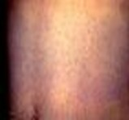
ΚΗΛΙΔΕΣ
Επίπεδες περιγεγραμμένες μεταβολές της χροιάς του δέρματος μεγέθους ως 1 cm.
Όταν υπάρχει τοπική υπεραιμία, αποκτούν ρόδινη χροιά (ροδάνθη)

Slide 10
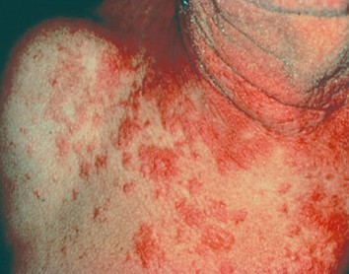
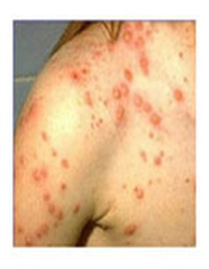
ΕΡΥΘΗΜΑ
Είναι δυνατόν να είναι κηλιδώδες (ερυθρά) ή κηλοδοβλατιδώδες (οστρακιά )
Διάχυτη ερυθρότητα του δέρματος.
Ερυθρά

Slide 11
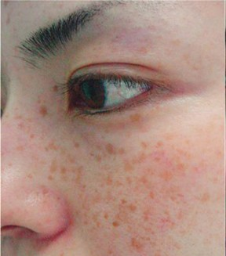
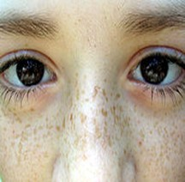
ΦΑΚΟΕΙΔΕΙΣ ΕΦΗΛΙΔΕΣ (ΦΑΚΙΔΕΣ)
Οφείλονται στην ηλιακή ακτινοβολία και υπάρχουν στις περιοχές που είναι εκτεθειμένες

Slide 12
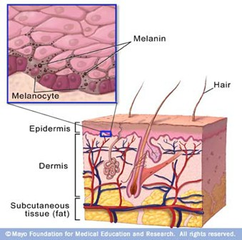
ΦΑΚΟΕΙΔΕΙΣ ΕΦΗΛΙΔΕΣ (ΦΑΚΙΔΕΣ)
Πρόκειται για φακοειδείς κηλίδες
ή μεγαλύτερες πλάκες, καφεοειδούς χροιάς, λόγω αύξησης του αριθμού των μελανοκυττάρων στη βασική μεμβράνη του δέρματος κι οι οποίες είναι επίπεδες ή ελαφρώς επηρμένες.

Slide 13
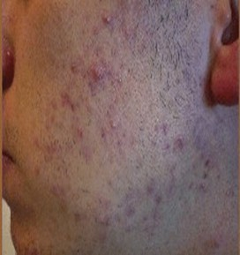
ΒΛΑΤΙΔΕΣ
Μικρά, ψηλαφητά, στερεά επάρματα
του δέρματος με διάμετρο από κεφαλή καρφίτσας έως 1 cm.
Μπορεί να είναι επιδερμικά,
χοριακά ή μεικτά

Slide 14
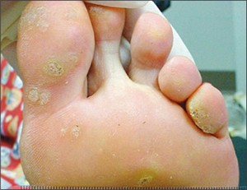
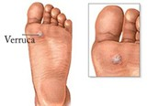
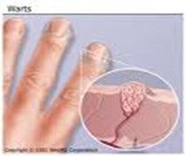
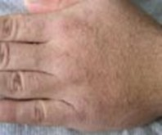
ΕΠΙΔΕΡΜΙΚΕΣ ΒΛΑΤΙΔΕΣ (ΜΥΡΜΗΚΙΕΣ)

Slide 15
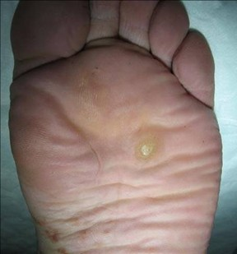
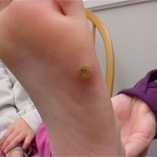
ΜΥΡΜΗΚΙΕΣ

Slide 16
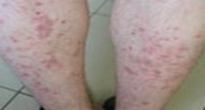
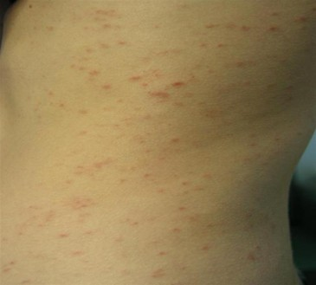
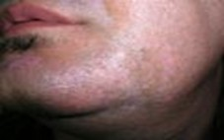
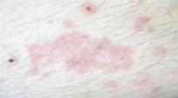
ΜΕΙΚΤΗ ΒΛΑΤΙΔΑ : ΛΕΙΧΗΝΑΣ

Slide 17
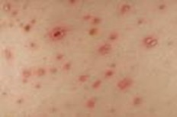
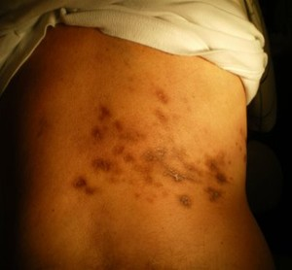
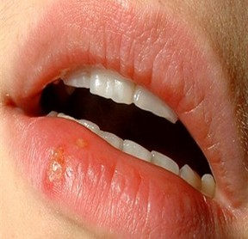
ΦΥΣΑΛΙΔΕΣ
Μικρά επάρματα της επιδερμίδας, διαμέτρου <0.5 cm και περιέχουν διαυγές υγρό. π.χ έρπης

Slide 18
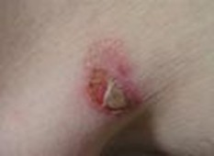
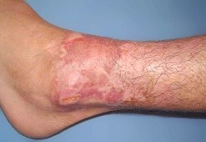
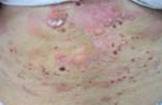
ΠΟΜΦΟΛΥΓΕΣ
Αν το μέγεθος των φυσαλίδων είναι μεγαλύτερο του 0.5 cm και περιέχουν διαυγές ή αιμορραγικό περιεχόμενο, τότε καλούνται πομφόλυγες, οι οποίες υπάρχουν στα εγκαύματα.

Slide 19
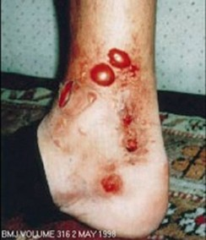
ΦΛΥΚΤΑΙΝΕΣ
Είναι φυσαλίδες με πυώδες περιεχόμενο και περιβάλλονται από ερυθρά άλω.

Slide 20
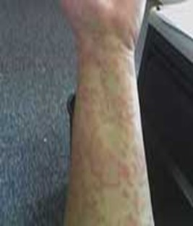
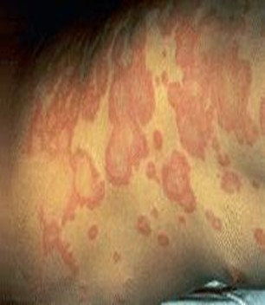
ΠΟΜΦΟΙ
Περιγεγραμμένα οιδήματα του δέρματος, ωχρορόδινα με μικρή διάρκεια ζωής (3-24 ώρες) και ποικίλο μέγεθος
Κνιδωτικό εξάνθημα των αλλεργιών

Slide 21
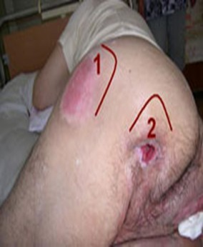
ΕΛΚΗ & ΡΩΓΜΕΣ
Βαρύτερες βλάβες του δέρματος με απώλεια ιστού. Αφορούν και στο χόριο. Η επούλωση γίνεται με ανάπτυξη ουλώδους ιστού (ουλοποίηση)
πχ. έλκη κατακλίσεων, ΣΔ, αιμολυτικές αναιμίες, ΕΚ

Slide 22
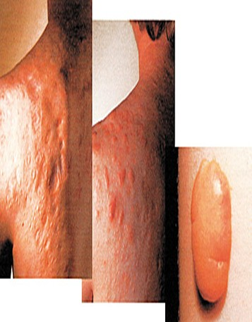
ΟΥΛΕΣ
Σχηματίζονται όταν η βλάβη αφορά και το χόριο, όπως μετά από χειρ/κές τομές.
Έχουν λευκωπή χροιά. Σπάνια, υπερπλάσσονται και προέχουν από το γειτονικό δέρμα,
οπότε και καλούνται χειλοειδή.

Slide 23
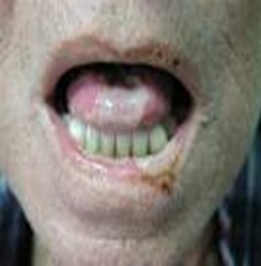
ΔΙΑΒΡΩΣΕΙΣ
Απώλεια στιβάδων της επιδερμίδας, η οποία (απώλεια) ιάται χωρίς να αφήσει ουλή
(πχ αφθώδης στοματίτιδα) Όταν η επιδερμίδα είναι ξηρή,
υπερκερατωσική και εύθρυπτη,
οι διαβρώσεις ίσως να είναι γραμμοειδείς

Slide 24
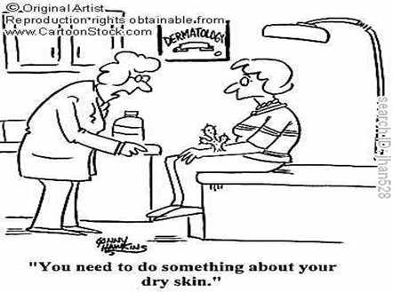
ΣΥΝΗΘΕΣΤΕΡΕΣ ΠΑΘΗΣΕΙΣ
ΣΥΝΗΘΕΣΤΕΡΕΣ ΠΑΘΗΣΕΙΣ

Slide 25
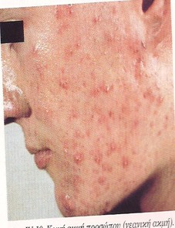
ΚΟΙΝΗ ΑΚΜΗ ( ACNE VULGARIS )
Χαρ/ται από πολύμορφες βλάβες, βλατίδες,
φλύκταινες & κύστεις
οι οποίες δημιουργούνται λόγω απόφραξης του τριχο- σμηγματογόνου πόρου
και συνδέονται με το μεταβολισμό των ανδρογόνων.
Οι κυστικές βλάβες
δυνατόν να αφήσουν δύσμορφες ουλές μετά την επούλωση.

Slide 26
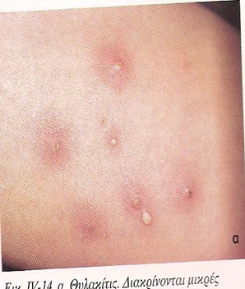
ΘΥΛΑΚΙΤΙΔΑ ( FOLICULITIS )
Είναι φλεγμονή του θυλάκου των τριχών.
Η χαρ/κή της βλάβη είναι μικρές θολωτές φλύκταινες κατά το στόμιο της τρίχας.
Εντοπίζεται στο τριχωτό της κεφαλής, της ράχης, των άκρων, ιδιαίτερα στους μηρούς, τους γλουτούς. Οφείλεται σε χρυσίζοντα Σταφυλόκοκκο ή σε Ψευδομονάδα.

Slide 27
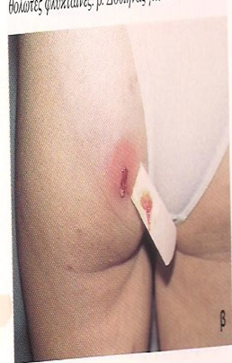
ΔΟΘΙΗΝΩΣΗ (F URUNCULOSIS )
Είναι οξεία σταφυλοκοκκική νεκρωτική θυλακίτις του δέρματος.
Αρχίζει από το θύλακο της τρίχας, γι’ αυτό παρατηρείται σε περιοχές όπου υπάρχει τριχοφυΐα (πρόσωπο, μασχάλη, γλουτοί).
Αρχικά εμφανίζεται ως σκληρό, εξέρυθρο και επώδυνο οζίδιο με κεντρική προεξοχή, η οποία στη συνέχεια διαπυείται.
Η διαπύηση καταλήγει σε νέκρωση. Όταν αφαιρεθεί η εφελκίδα, εξέρχεται πύον και διακρίνεται το έμβολο που αποτελείται από νεκρωμένους ιστούς.

Slide 28
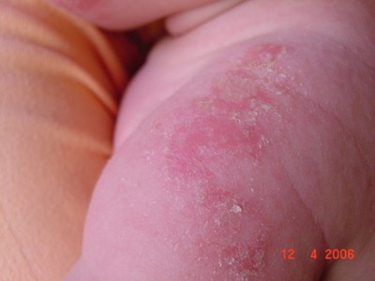
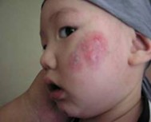
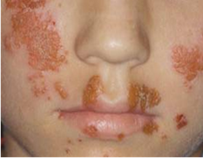
ΕΚΖΕΜΑ
Φλεγμονώδης αντίδραση του δέρματος, οφειλόμενο σε διάφορα αίτια (εξωγενή, ενδογενή).
Χαρακτηρίζεται από:
ερύθημα,
έντονο κνησμό,
μικρές φυσαλίδες, απολέπιση.

Slide 29
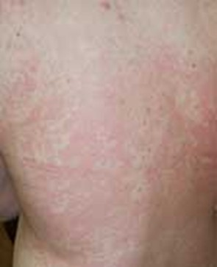
Σ ΤΑΘΕΡΟ ΦΑΡΜΑΚΕΥΤΙΚΟ ΕΡΥΘΗΜΑ (FIXED DRUG ERUPTION)
Χαρ/ται από σαφές περιγεγραμμένο ιώδες ερύθημα, το οποίο εμφανίζεται σταθερά στο ίδιο σημείο του δέρματος μετά τη χορήγηση μιας συγκεκριμένης φαρμακευτικής ουσίας.

Slide 30
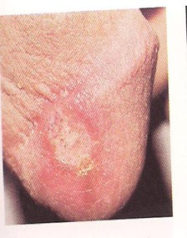
ΣΥΦΙΛΙΔΙΚΕΣ ΔΕΡΜΑΤΙΚΕΣ ΒΛΑΒΕΣ 1
Συφιλιδικό έλκος :
στα γεννητικά όργανα ή αλλού, 3 εβδ. μετά την πρωτομόλυνση.
Χαρ/ται ως σκληρή ανώδυνη διάβρωση με ομαλά χείλη. Συνυπάρχει επιχώριος λεμφαδένας.
Οφείλεται στην ωχρά σπειροχαίτη

Slide 31
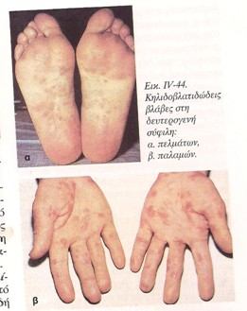
ΣΥΦΙΛΙΔΙΚΕΣ ΔΕΡΜΑΤΙΚΕΣ ΒΛΑΒΕΣ 2.
Εξάνθημα δευτερογόνου συφιλίδος .
Εμφανίζεται 2 μήνες μετά την πρωτομόλυνση.
Το εξάνθημα είναι δυνατόν να είναι κηλιδώδες που αργότερα μετατρέπεται σε βλατιδώδες.
Είναι ανώδυνο, άκνησμο και συνοδεύεται πάντα από μικροπολυαδενίτιδα

Slide 32
ΣΥΦΙΛΙΔΙΚΕΣ ΔΕΡΜΑΤΙΚΕΣ ΒΛΑΒΕΣ 3.
Συφυλιδικά Κομμιώματα
Εμφανίζονται στην τριτογενή σύφιλη, εντοπίζονται σε οποιοδήποτε σημείο του δέρματος, των βλεννογόνων ή σε οποιοδήποτε όργανο.
Έχουν ερυθροφαιά χροιά και στερεά σύσταση.

Slide 33
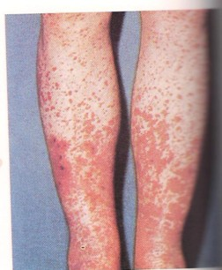
ΠΟΡΦΥΡΑ
Eίναι η αιμορραγική διάθεση του δέρματος και των βλεννογόνων, η οποία εμφανίζεται αυτόματα ή
μετά από ασήμαντη κάκωση.
Παρατηρείται, όταν υπάρχει: . βλάβη του τοιχώματος των αγγείων
. Ελαττωμένος αριθμός PLT
. Πρόβλημα στο μηχανισμό πήξης του αίματος

Slide 34
ΟΓΚΟΜΟΡΦΕΣ ΕΞΕΡΓΑΣΙΕΣ ΤΟΥ ΔΕΡΜΑΤΟΣ
Διακρίνονται σε Καλοήθης και κακοήθης
Καλοήθης:
μυρμηκιές,
φακωματώσεις,
ξανθώματα δέρματος
Κακοήθης:
βασικοκυτταρικό Ca,
ακανθοκυτταρικό Ca,
μικτό,
κακόηθες μελάνωμα,
δερματικές εκδηλώσεις των λευχαιμιών & των λεμφωμάτων

Slide 35
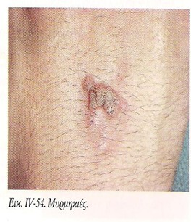
ΜΥΡΜΗΚΙΕΣ (ΑΚΡΟΧΟΡΔΟΝΕΣ – WARTS)
Στις μυρμηκιές παρατηρείται υπερπλασία ΟΛΩΝ των στιβάδων της Επιδερμίδας
Οφείλονται σε ορισμένους τύπους του ιού των ανθρωπίνων θηλωμάτων
Διακρίνονται σε κοινές, ομαλές, νηματοειδείς, των πελμάτων, παλαμών και των γεννητικών οργάνων (οξυτενή κονδυλώματα). Πρόκειται για βλάβες του δέρματος υπό μορφή μισχωτών βλατίδων

Slide 36
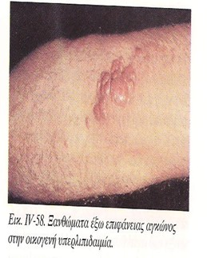
ΞΑΝΘΩΜΑΤΑ
Παρατηρούνται στην οικογενή υπερλιπιδαιμία
και σε άλλες μεταβολικές παθήσεις
(ΣΔ, υποθυρεοειδισμός).
Έχουν τη μορφή οζόμορφων κιτρινωπών σχηματισμών.

Slide 37
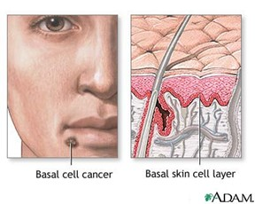
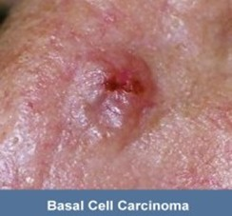
ΒΑΣΙΚΟΚΥΤΤΑΡΙΚΟ ΚΑΡΚΙΝΩΜΑ
Έχει διάφορες μορφές:
οζώδες, μελαγχρωματικό, επιφανειακό.
Χαρ/ται ως οζίδιο που εξελκείται με σαφή όρια, ενίοτε είναι μελαγχρωματικό ή εμφανίζεται ως πλάκα που επεκτείνεται αθόρυβα
και διηθεί το δέρμα χωρίς σαφή όρια.
Εντοπίζεται συνήθως στο πρόσωπο,
σε εκτιθέμενες περιοχές στην ηλιακή ακτινοβολία, και στα ηλικιωμένα άτομα.
Είναι ο συχνότερος καρκίνος του δέρματος
Σπάνια μεθίσταται,
Καλή πρόγνωση

Slide 38
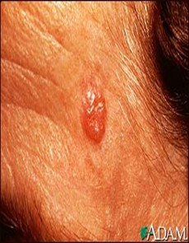

ΒΑΣΙΚΟΚΥΤΤΑΡΙΚΟ ΚΑΡΚΙΝΩΜΑ

Slide 39

Α ΚΑΝΘΟΚΥΤΤΑΡΙΚΟ ΚΑΡΚΙΝΩΜΑ
Κακόηθες διηθητικό.
Μέγεθος >2 εκ.
Ταχύτερη εξέλιξη
από βασικοκυτταρικό
Συνοδεύεται από μεταστάσεις
Συνήθως στα ακάλυπτα μέρη του σώματος,
σε χρόνιες ουλές και σε βλεννογόνους

Slide 40


Α ΚΑΝΘΟΚΥΤΤΑΡΙΚΟ ΚΑΡΚΙΝΩΜΑ
Εμφανίζεται ως οζίδιο με κεράτινη επιφάνεια & ερυθηματώδη βάση το οποίο εξελκώνεται
Τα όρια του είναι επηρμένα.
Η μη έγκαιρη θεραπεία είναι αιτία μεταστάσεων, οπότε η πρόγνωσή του γίνεται κακή.

Slide 41

ΚΑΚΟΗΘΕΣ ΜΕΛΑΝΩΜΑ ( MALIGNANT MELANOMA )
Εμφάνιση είτε εκ νέου είτε ως εξαλλαγή προϋπάρχοντος συγγενούς μελανινοκυτταρικού σπίλου
Προέρχεται από μετάλλαξη μελανινοκυττάρων λόγω υπεριώδους ακτινοβολίας.
Εμφανίζεται υπό διάφορες μορφές (κακοήθης φακή, οζώδες, επιφανειακό)
Είναι η κακοηθέστερη μορφή νεοπλασίας δυνατότητα μετάστασης παντού (ακόμη και σε καρδιά & εγκέφαλο )
Εντόπιση σε οποιοδήποτε μέρος του σώματος

Slide 42

ΚΑΚΟΗΘΕΣ ΜΕΛΑΝΩΜΑ ( MALIGNANT MELANOMA )
Αποχρώσεις ερυθρού, λευκού, μπλε,
που συνδυάζονται
με καφεοειδή ή μελανή απόχρωση ή μείγματα των αποχρώσεων αυτών, θεωρούνται χαρ/κά του κακοήθους μελανώματος

Slide 43
ΒΙΒΛΙΟΓΡΑΦΙΑ
Παθήσεις του Δέρματος White – Cox, Εκδόσεις Παρισιάνου 2010
ΔΕΡΜΑΤΟΛΟΓΙΑ & ΑΦΡΟΔΙΣΙΟΛΟΓΙΑ, Κ. Κουσκούκης, ΔΠΘ 1987
Σύγχρονη Κλινική Δερματολογία και Αφροδισιολογία, Εκδόσεις Πασχαλίδη
Κλινική Σημειολογία & Διάγνωση, Γ. Αραπάκη, Αθήνα 2006 44

